Slide 1
מצגת הדרכה למפקד
- שמור -

Slide 2
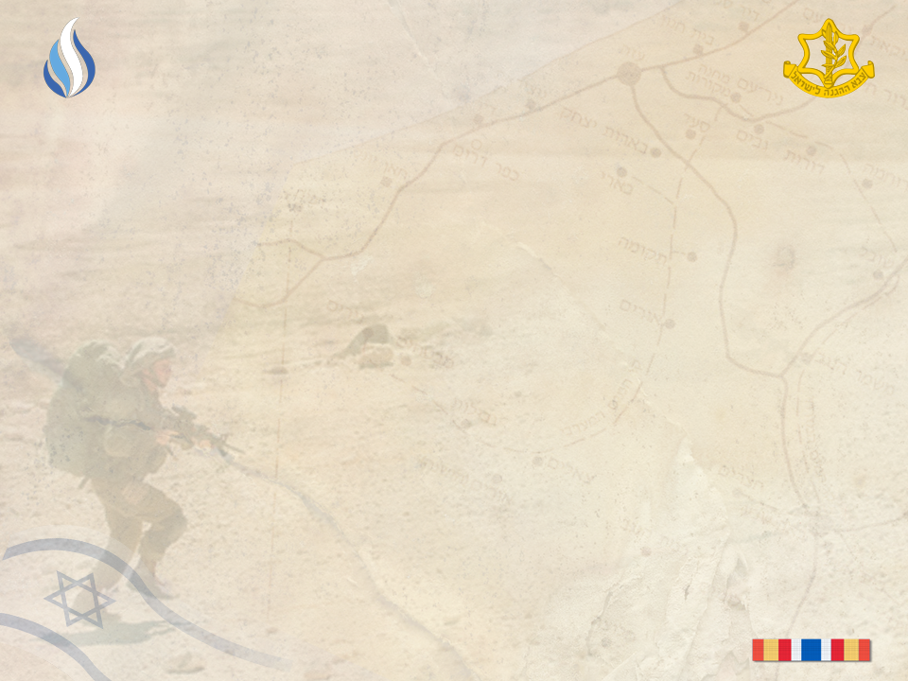
שקופית 2 במצגת השיעור
רקע אסטרטגי למערכה
ראה במצגת: תמונה- גנרל א-סיסי (חילופי שלטון במצרים). עלייתו של גנרל א- סיסי לשלטון במצרים הובילה לפגיעה קשה בתשתיות החמאס במדינה, ובעקבות כך לפגיעה בהכנסות הארגון.
הרחבה בסקירה בעמ' 1, פס' 3
ראה במצגת: תמונה- אבו מאזן ואסמאעיל הניה (ממשלת אחדות- חמאס ופת"ח). מצוקתו הכלכלית של ארגון החמאס הובילה להקמת ממשלת אחדות עם הרשות הפלסטינית, תוך ציפייה לתשלום משכורות על ידה. הרשות הסכימה לממן רק חלק מהמשכורות וכפשרה הציעה קטאר לשלם את השאר. הרחבה בסקירה בעמ' 1, פס' 3
ישראל הצהירה על התנגדותה למימון המשכורות על ידי קטאר ופעלה לסיכול מהלך זה. על פי ההערכות, מצב זה היווה זרז להסלמת פעולות החמאס נגד ישראל. הרחבה בסקירה בעמ' 1, פס' 3
- שמור -

Slide 3
שקופית 2 במצגת השיעור
רקע מערכתי למערכה
ראה במצגת: תמונה- שלושת החטופים (יציאה למבצע "שובו אחים"). שלושה נערים ישראלים, תלמידי ישיבות - איל יפרח, גיל-עד שער ונפתלי פרנקל (ז"ל), נחטפו בגוש עציון ב- 12 ביוני 2014 בזמן שחיכו לטרמפ ונרצחו על ידי החוטפים. הידיעה על החטיפה עוררה חרדה במדינת ישראל. צה"ל יצא במבצע לאיתור הנערים ולפגיעה בתשתיות חמאס ברחבי יהודה ושומרון. השם שניתן למבצע הינו "שובו אחים". בתאריך 30 ביוני 2014 נמצאו גופות הנערים. הרחבה בסקירה בעמ' 1, פס' 4
ראה במצגת: תמונה- פירים תת קרקעיים (פעילות חמאס בעזה, יהודה ושומרון). בתקופה זו חמאס שולט גם ברצועת עזה וגם באזור יהודה ושומרון. בשבוע השני של המבצע, חשפו לוחמי יהל"ם פירים תת קרקעיים שנחפרו על ידי מחבלים באזור חברון, ומצבורים גדולים של נשק. הרחבה בסקירה בעמ' 1, פס' 4
ראה במצגת: תמונה- כיפת ברזל (שיגור רקטות לעבר ישראל מרצועת עזה). במקביל למבצע "שובו אחים", בתאריך 29 ביוני החל שיגור רקטות ופצצות מרגמה מרצועת עזה לעבר ישראל. ב- 1 ביולי, לאחר מציאת גופות שלושת הנערים, פתח חיל האוויר הישראלי בתקיפות ברחבי רצועת עזה, שכוונו אל מבנים ששימשו לפעילות טרור וכן אל משגרי רקטות.
הרחבה בסקירה בעמ' 1, פס' 5
- שמור -

Slide 4
שקופית 2 במצגת השיעור
רקע מערכתי למערכה - המשך
ראה במצגת: תמונה- מוחמד אבו ח'דיר (ז"ל) - מהומות בירושלים על רקע רצח הנער. רצח הנערים עורר זעם ותחושות קשות בחברה הישראלית.
בתאריך 1 ביולי חטפו ורצחו נערים יהודים את הנער הערבי מוחמד אבו ח'דיר (ז"ל). ביום המחרת החלו במזרח ירושלים הפגנות ומהומות בתגובה למעשה קיצוני זה. הרחבה בסקירה בעמ' 2, פס' 1
ראה במצגת: תמונה- חיילים בצבעי הסוואה (יציאת צה"ל למערכת "צוק איתן"). עם התגברות ירי הרקטות מאז תחילת מבצע "שובו אחים" התקבלה החלטה לרכז כוחות סדירים ומילואים באזור עוטף עזה. בתאריך 8 ביולי החל צה"ל במערכת "צוק איתן". הרחבה בסקירה בעמ' 2, פס' 5
- שמור -

Slide 5
שקופית 3 במצגת השיעור
האויב
ראה במצגת: תמונת מחבלי ארגון החמאס.
סד"כ האויב:
- שש חטיבות בערים ובעיירות המרכזיות ברצועת עזה.
- כ-25,000 מחבלי חמאס מגדודי עז א-דין אל-קסאם, מהכוח המבצעי-התקפי ומה"מוראביטון". הרחבה בסקירה בעמ' 2, פס'- סד"כ, עוצמה
ראה במצגת: תמונת נ"ט.
אמל"ח:
10,000 רקטות (מהן כ- 1,000 בינוניות וארוכות טווח), כ- 100 נ"ט, כ- 1,000 מרנ"טים (מטול רימונים נגד טנקים) וכמה מאות מרגמות. הרחבה בסקירה בעמ' 2-3, פס'- אמצעי לחימה
- שמור -

Slide 6
שקופית 3 במצגת השיעור
האויב - המשך
מאז סיום מבצע "עמוד ענן" נקט חמאס ברצועת עזה במדיניות של ריסון, כפי שהתחייב למצרים, במסגרת ההבנות להפסקת הלחימה. הרחבה בסקירה בעמ' 3, פס'- היערכות ופעילות
אולם במקביל, התמקדה פעילותו בשני אפיקים: הרחבה בסקירה בעמ' 3-4, פס'- היערכות ופעילות; סעיפים 1,2. ראה במצגת: כלי נשק שנמצאו בפירים:
1. הרחקת "טביעת האצבע" של הטרור מהרצועה (הרחבת פעילות טרור שמקורה אינו ברצועה וחיזוק תשתיות החמאס באזור יהודה ושומרון)
2. תהליך בניין הכוח לקראת "המערכה הבאה" מול ישראל (ייצור עצמי של אמצעי לחימה ברצועה,
השגת אמצעי לחימה נ"ט ונ"מ, בניית רשתות הברחה ושדרוג יכולותיה של הזרוע הצבאית).
בנוסף, ריכז ארגון החמאס מאמץ לפיתוח התווך התת-קרקעי: הפעילות כללה פיתוח מערכי שיגור תת- קרקעיים שמכוונים נגד ישראל, חפירת מנהרות התקפיות חוצות גדר ואף מנהרות תופת.
- שמור -

Slide 7
שקופית 4 במצגת השיעור
תחילת המערכה
12 ביוני- חטיפת שלושת הנערים: איל יפרח, גיל-עד שער ונפתלי פרנקל (ז"ל).
29 ביוני- תחילת שיגור הרקטות לעבר ישראל.
1 ביולי- לאחר מציאת הגופות החל חיל האוויר הישראלי בתקיפות ברחבי הרצועה.
2 ביולי- רצח הנער מוחמד אבו ח'דיר (ז"ל) עורר מהומות במזרח ירושלים.
8 ביולי- תחילת מערכת "צוק איתן".
הרחבה בסקירה בעמ' 1-2
- שמור -

Slide 8
שקופית 5 במצגת השיעור
תחילת המערכה-
תוכנית הפעולה
מטרות המערכה:
הגנת מדינת ישראל בכלל ויישובי הדרום בפרט מפעילות חבלנית עוינת היוצאת מרצועת עזה ובכלל זה: ירי תלול מסלול וחדירות מחבלים מהים, מהאוויר ומהיבשה.
הפסקת הירי תלול המסלול מרצועת עזה לעבר מדינת ישראל.
השמדת מנהרות החמאס ברצועת עזה - מטרה שנוספה לקראת השלב הקרקעי של המבצע.
המשימה:
פיקוד דרום יגן במרחבו, ישתלט על המנהרות ההתקפיות וישמיד אותן, על מנת לחזק את ההרתעה ולהקנות ביטחון לתושבי הדרום.
המערכה הוכרה כמערכה פיקודית - נוהלה על ידי מפקד פיקוד הדרום האלוף סמי תורג'מן.
הרחבה בסקירה בעמ' 5
- שמור -

Slide 9
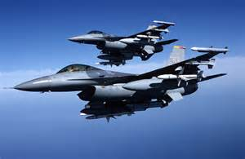
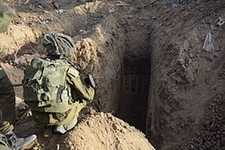
שקופיות 6-16 במצגת השיעור
השלבים
שלב א'- המערכה האווירית
8-17 ביולי 2014
המערכה האווירית החלה עם הפצצת מנהרה התקפית שהובילה לכרם שלום על ידי חיל האוויר הישראלי.
כתגובה, שיגר החמאס עשרות רקטות לשטחי מדינת ישראל. כבר באותו היום זוהה וסוכל ניסיון חדירת מחבלים מהים, מכיוון צפון הרצועה לכיוון קיבוץ זיקים. השלב הראשון של המערכה התאפיין בעיקר בתקיפות והפצצות שביצע חיל האוויר הישראלי, וכן הפגזות ארטילריות ותקיפות מהים. תקיפות צה"ל כוונו אל עבר תשתיות טרור, משגרים מוטמנים, מפקדות, מחסנים של אמצעי לחימה ומנהרות תת קרקעיות, וכן אל בתים של מחבלים בכירים בחמאס ובג'יהאד האסלאמי.
מספר שעות לפני תחילת הפסקת האש ההומניטרית שנקבעה, תקף החמאס את ישראל דרך האוויר והיבשה.
בתגובה לכך, החליט הדרג המדיני על כניסת כוחות קרקעיים לרצועת עזה. הרחבה בסקירה בעמ' 6-7
שלב ב'- המערכה הקרקעית
17 ביולי- 5 באוגוסט 2014
בשלב זה של המערכה התבצעה כניסת כוחות קרקעיים לשטח הרצועה. כוחות ההנדסה בליבת הפעילות, באיתור, חשיפה והשמדה של המנהרות ההתקפיות. המחבלים ניסו לבצע מספר פיגועי חדירה לשטח מדינת ישראל דרך מנהרות תת קרקעיות וגרמו לנפגעים.
החל מ-26 ביולי ניסו כמה פעמים גורמים בין- לאומיים להגיע להפסקת אש הומניטארית בין צה"ל לחמאס. הפסקות האש הופרו על ידי החמאס פעם אחר פעם. ההפרה החמורה ביותר התרחשה ב-1 באוגוסט, אז חמאס תקף שלושה חיילים וניסה לחטוף אחד מהם. ב-3 באוגוסט סיימו כוחות פיקוד דרום את הפעילות נגד מנהרות החדירה, ובתוך יממה, נסוגו לשטח ישראל ונערכו מסביב לרצועה. הרחבה בסקירה בעמ' 7-9, ראה מפת פריסת הכוחות: לחץ כאן
- שמור -

Slide 10
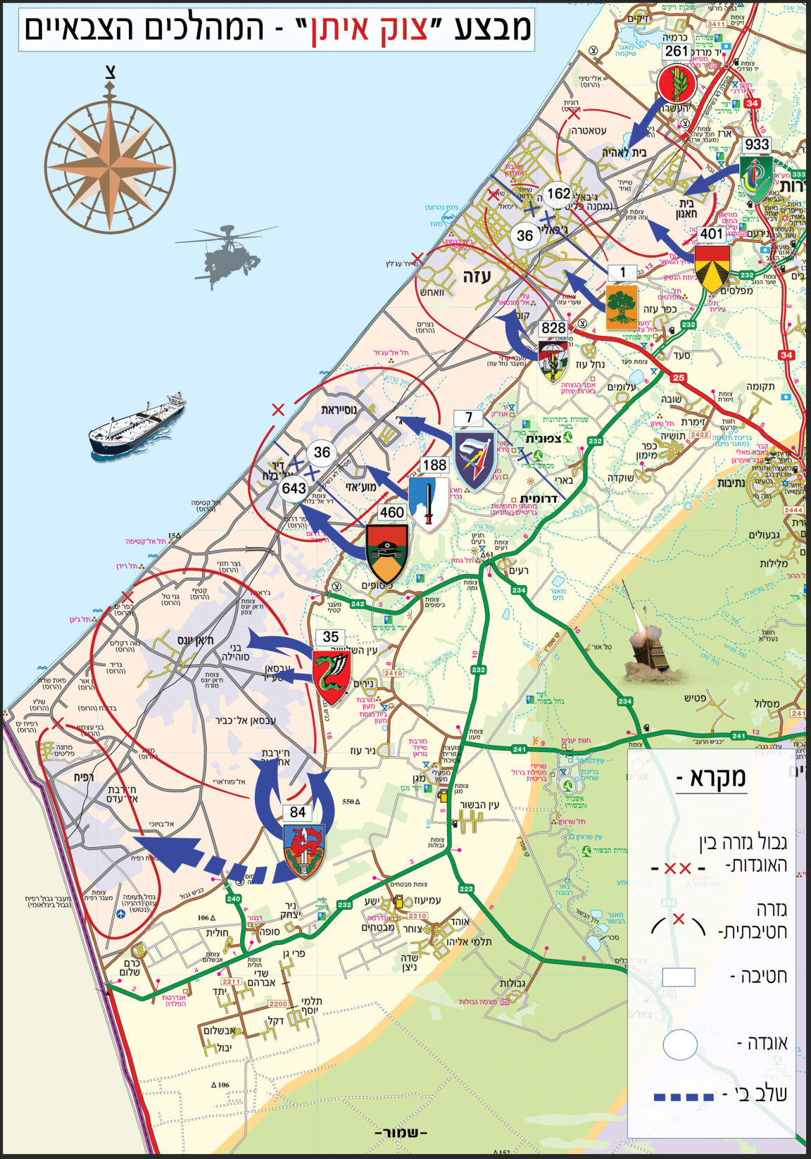
במפה-
פריסת כוחותינו וכוחות האויב במהלך הקרקעי:
כוחותינו:
חלוקת השטח לשלוש גזרות אוגדתיות
כוחות האויב:
היערכות האויב בחלוקה לשש חטיבות מרחביות

Slide 11
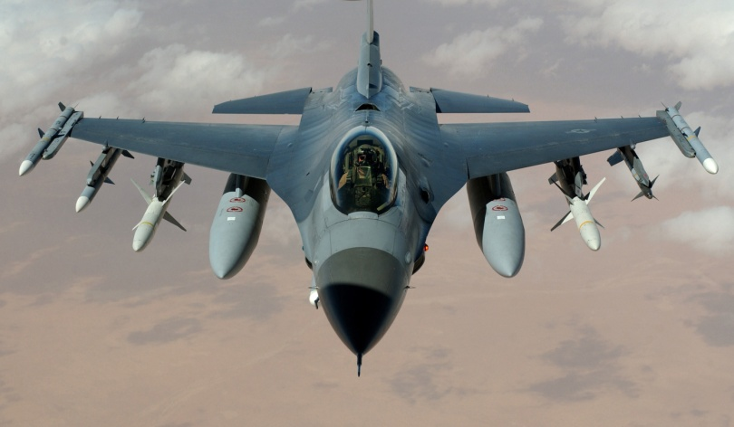
שקופיות 6-16 במצגת השיעור
השלבים - המשך
שלב ג'- הפסקת האש
5-19 באוגוסט 2014
ב- 11 באוגוסט הושגה הפסקת אש בת 72 שעות. משלחות ישראל, החמאס והרשות הפלסטינית הגיעו למצרים לדון בהסדר ארוך טווח. לאחר חמישה ימים פרסמה מצרים הודעה רשמית על הארכת הפסקת האש ל-24 שעות נוספות ע"מ להשלים את המשא ומתן. ב- 19 באוגוסט אחר הצהריים הופרה הפסקת האש על ידי מחבלי החמאס. הרחבה בסקירה בעמ' 9-10
שלב ד'- חידוש הלחימה
19-26 באוגוסט 2014
שבוע הלחימה הנוסף, התאפיין בהמשך החלפת המהלומות האוויריות. המחבלים ירו רקטות ופצמ"רים וצה"ל השיב בתקיפות אוויריות, לרבות על מבנים רבי-קומות, וגרם להרס רב ומוחשי.
עם הפרת הפסקת האש חודשה התקיפה האווירית. כוחות צה"ל שנכנסו קרקעית בשלב השני פוזרו והוחזרו לשגרה, ואת מקומם תפסו 20,000 אנשי מילואים. הרחבה בסקירה בעמ' 10
הפסקת האש
בתום חמישים ימי הלחימה, נכנסה לתוקפה הפסקת אש בלתי מוגבלת בזמן. במסגרת הפסקת האש התחייבה ישראל לפתוח מיידית את המעברים ולאפשר הכנסת ציוד הומניטרי וציוד שיקום לרצועה, תחת פיקוח ישראלי. עד מועד ההכרזה על הפסקת האש נמשך הירי המאסיבי לעבר ישראל. הרחבה בסקירה בעמ' 10
- שמור -

Slide 12
שקופית 17 במצגת השיעור
השלכות ותוצאות
ראה במצגת: תמונה- זמני כניסה למרחב המוגן (נקודה זו- בשקופית 16). במשך 50 יום, למעלה ממיליון ישראלים שהו בחדרי ביטחון והיוו יעד לירי רקטות ופצצות מרגמה. שגרת החיים במרבית יישובי הדרום ובחלק מיישובי המרכז נפגעה. כמו כן, נגרם נזק חברתי-כלכלי רחב היקף (בין היתר בתחומי התיירות והחקלאות).
3,852 רקטות נורו לשטח מדינת ישראל, 2,660 רקטות נפלו בשטח מדינת ישראל ( בשטחים פתוחים ובנויים).
735 רקטות יורטו על ידי סוללות "כיפת ברזל". יעודן של הסוללות - יירוט רקטות המכוונות לשטח בנוי בלבד.
שים לב! מספר היירוטים נמוך מאחר שסוללת כיפת ברזל נועדה ליירט אך ורק רקטות שעתידות ליפול בשטח בנוי ועלולות לפגוע בחיי אדם, ולכן לא תיירט רקטות המיועדות ליפול בשטח פתוח.
חיל האוויר ביצע יותר מ-5,262 תקיפות נגד יעדי טרור ברחבי רצועת עזה.
החמאס נשאר בשלטון ברצועת עזה.
הרוגים במדינת ישראל: 67 חיילים ו-6 אזרחים.
הרוגים ברצועת עזה: 2,157 פלסטינים נהרגו ברצועת עזה, למעלה ממחציתם מחבלים.
ביום ב', 2 בפברואר 2015, נערך טקס שבמהלכו הוענקו עיטור המופת, צל"ש הרמטכ"ל ואות הערכה אישי לחיילים ולמפקדים שנטלו חלק במערכת "צוק איתן", ונמצאו ראויים לכך בהתאם להחלטת הוועדה המקצועית המטכ"לית.
בטקס חולקו 11 עיטורים וצל"שים מטעם הרמטכ"ל.
הרחבה בסקירה בעמ' 10-12
- שמור -

Slide 13
שקופית 18 במצגת השיעור
הישגים
סוכלו כל ניסיונות התקיפה של מחבלי החמאס.
מערכת ההתראה של פיקוד העורף וההגנה הפעילה של "כיפת ברזל" סיפקו הגנה כוללת.
17 ממפקדי המחבלים וכ-1000 מחבלים נהרגו.
תשתיות הטרור של ארגון החמאס נפגעו- כשליש מהיקפן הושמד.
המנהרות ההתקפיות שאותרו נפגעו וחלקן הושמדו כליל.
דעת הקהל העולמית:
בתחילת מערכת "צוק איתן" הייתה דעת הקהל העולמית אוהדת ברובה ביחס לפעילותה של מדינת ישראל.
אולם עם התקדמות המערכה נטתה לכיוון שלילי.
במהלך "צוק איתן" החליטה מועצת האו"ם לזכויות אדם להקים ועדת חקירה שמטרתה לחקור את האירועים ברצועת עזה ואת הפגיעה באזרחים בה. בראש הוועדה הועמד משפטן אירי, אך הוא הודח כעבור חודשים ספורים לאחר שהוכח כי הוא מחזיק בעמדות אנטי ישראליות מובהקות.
הרחבה בסקירה בעמ' 12
- שמור -

Slide 14
שקופית 19 במצגת השיעור
אות המערכה
ב- 24 בדצמבר 2014 הוחלט על הענקת אות מערכה לכלל החיילים, המפקדים ואנשי הגופי האזרחיים שנטלו חלק במערכה:
במרכז האות: כחול לבן- דגלה של מדינת ישראל
עוטף את הדגל משני צדדיו: הצבע האדום, כצבע "דם המכבים", דמם של הנופלים במערכה
הצהוב: צבעו של המדבר
הכתום: צבעו של העורף האזרחי אשר עמד במערכת "צוק איתן" בחזית. למענו ועבורו לחמו חיילי צה"ל.
הרחבה בסקירה בעמ' 12-13
- שמור -

